Slide 1
Bomberguy
Sistemas Reativos mini projeto 2
INF1805
Filipe Ferraz Franco e Costa 1711109
Rodrigo Pumar Alves de Souza 1221007

Slide 2
O jogo
O jogo é uma copia do bomberman
São dois jogadores que nascem em cada canto. Eles podem fazer bombas em formato de cruz de até 3 tiles, que destrói as paredes vermelhas ou os jogadores.
Se o jogador for atingido por uma bomba (sua ou do opositor), ele morre.

Slide 3
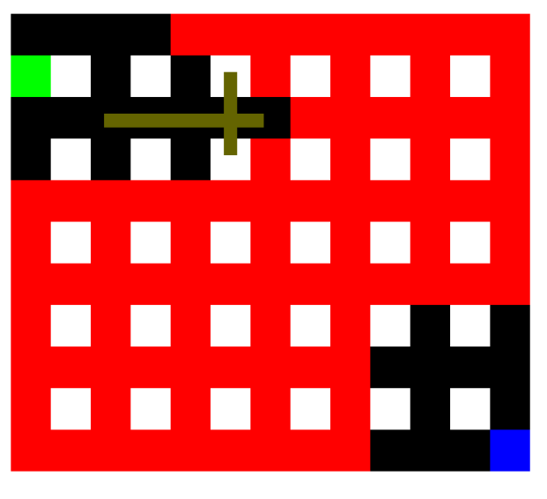
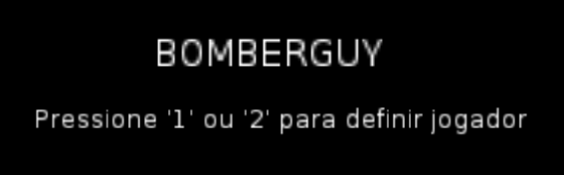


Telas do jogo

Slide 4
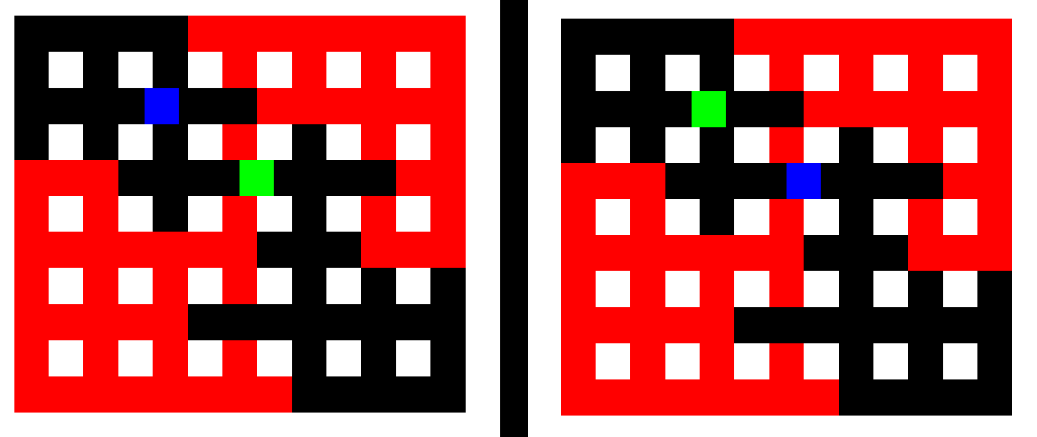
Telas do jogo

Slide 5
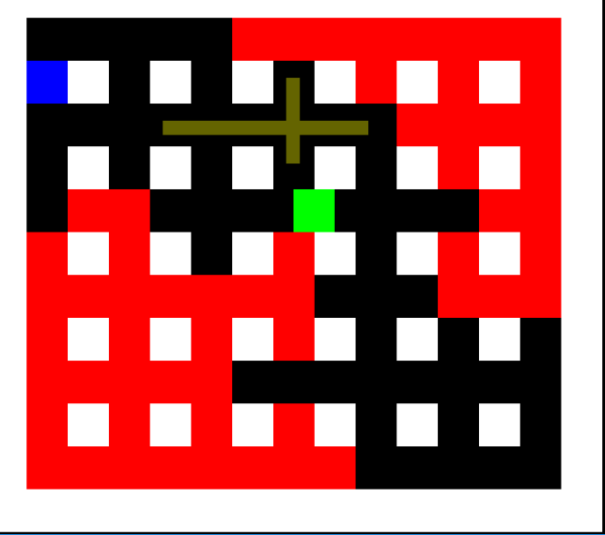
Telas do jogo

Slide 6
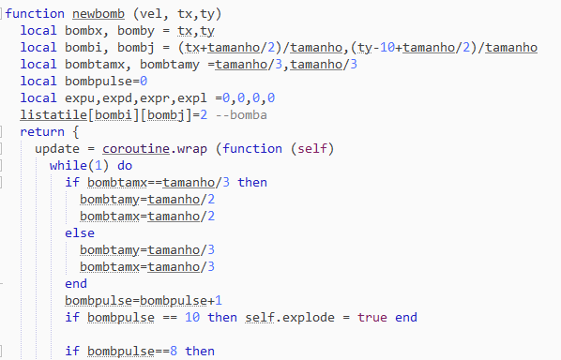
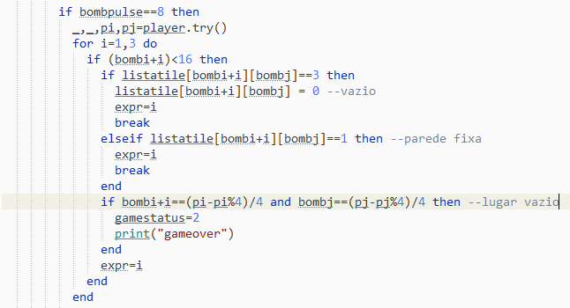
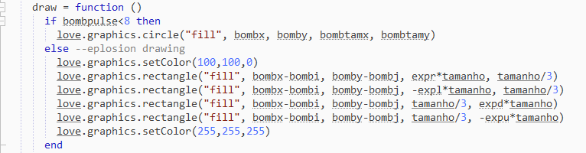

Código da bomba

Slide 7
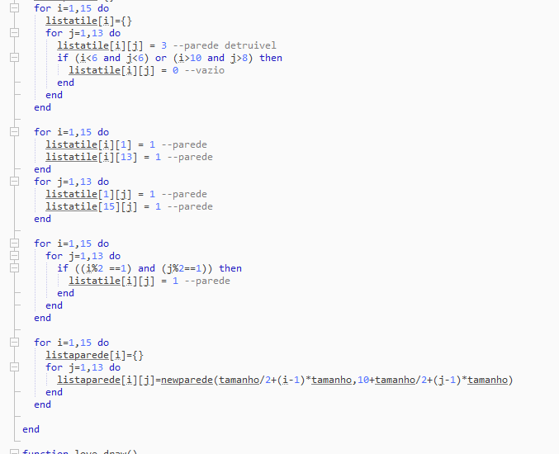
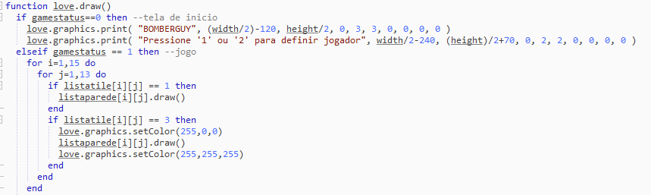
Load() - Uso de tiles

Slide 8
Multiplayer
Usamos o mqtt para fazer os jogadores se comunicarem online.
Os jogadores enviam mensagem para o outro cliente de sua posição e da posição da bombas que criaram. Assim o outro cliente sabe sempre aonde esta o outro player e cria a bomba que o inimigo criou no seu próprio cliente. Assim a destruição e animações da bombas acontecem igualmente nos dois clientes.
Porém tivemos dificuldade em ter constância perfeita. Pois o algumas vezes o cliente não tratava todas as mensagem, pulando algumas posições do player, e se ele pular a mensagem de criação da bomba, ele perdia essa informação, perdendo as consequências da bomba e da destruição causada por ela.

